Slide 1

자바에서의 큐(Queue) 소개
큐는 1950~1960년대에 등장한 중요한 자료구조입니다. 큐의 기본 원리부터 실제 자바 코드에서의 활용까지 단계별로 살펴볼 것입니다.
추가로…
앨런 튜링과 폰 노이만이 큐 개념의 기초를 세웠으며,
오늘날 큐는 작업 스케줄링, CPU 태스크 관리 등 다양한 분야에서 활용되고 있습니다.
작성자: 제영 박

Slide 2
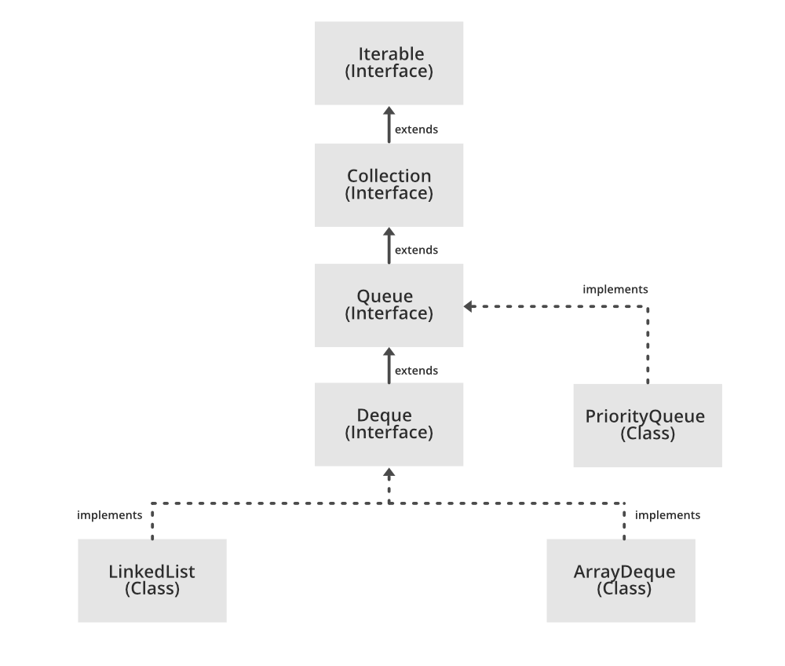



큐(Queue)란?
역사적 배경
FIFO 원칙
큐는 자료구조의 일종으로, 1950~1960년대에 등장했습니다. 앨런 튜링과 폰 노이만이 이 개념의 기초를 세웠습니다.
먼저 들어간 자료가 먼저 나오는 선입선출(First In First Out) 구조입니다. 이는 실생활에서 줄을 서서 기다리는 상황에서 기원되었습니다.
활용 분야
작업 스케줄링, CPU 태스크 관리, 버스 시스템 등 다양한 컴퓨터 시스템에서 널리 사용됩니다.

Slide 3






자바에서의 큐 인터페이스
큐 인터페이스
Collection 인터페이스를 상속
java.util 패키지
자바 표준 라이브러리의 일부
구현 클래스
LinkedList 등으로 구현
자바에서 큐 인터페이스는 java.util 패키지에 포함되어 있으며, Collection 인터페이스를 상속받은 인터페이스입니다. 큐 인터페이스는 직접 인스턴스화할 수 없으며, LinkedList와 같은 구현 클래스를 통해 사용할 수 있습니다.
큐를 사용하기 위해서는 다음과 같이 선언합니다 “ Queue<V> name = new LinkedList<>(); “
이렇게 선언된 큐 객체를 통해 요소를 추가하고 제거하는 다양한 메서드를 활용할 수 있습니다.

Slide 4
큐의 주요 메서드 - 삽입 관련
메서드 시그니처
설명
예외 발생 여부
반환 타입
boolean offer(E e)
큐에 요소를 삽입. 공간이 부족하면 return false
아니오
boolean
boolean add(E e)
큐에 요소를 삽입. 공간 부족 시 예외 발생(thorw)
예
boolean
offer() 메서드는 삽입에 실패하면 false를 반환하는 반면, add() 메서드는 IllegalStateException 예외를 발생시킵니다. 일반적으로 예외 처리가 필요 없는 경우에는 offer() 메서드를 사용하는 것이 권장됩니다.

Slide 5
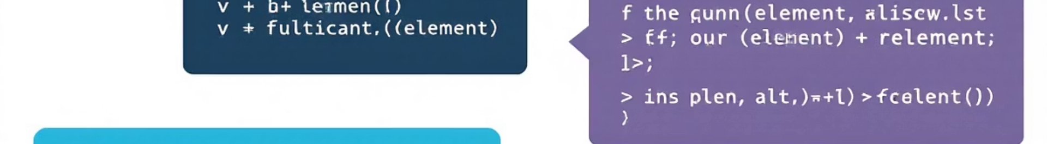




큐의 주요 메서드 - 조회 및 제거
poll()
큐에서 요소를 조회하거나 제거하는 메서드들은 예외 발생 여부에 따라 구분됩니다.
poll()과 peek()은 큐가 비어있을 때 null을 반환하는 반면,
remove()와 element()는 NoSuchElementException을 발생시킵니다.
큐의 앞 요소를 꺼내고 제거. 비어 있으면 null 반환
remove()
큐의 앞 요소를 꺼내고 제거. 비어 있으면 예외 발생
peek()
큐의 앞 요소를 확인만 함. 비어 있으면 null 반환
element()
큐의 앞 요소를 확인만 함. 비어 있으면 예외 발생

Slide 6








Collection 인터페이스에서 상속받은 메서드
크기 관련
검색 관련
size(), isEmpty()
contains(), containsAll()
변환 관련
수정 관련
iterator(), toArray()
remove(), clear(), removeAll(), retainAll()
큐 인터페이스는 Collection 인터페이스를 상속받기 때문에, Collection에 정의된 다양한 메서드들을 사용할 수 있습니다. 이러한 메서드들은 큐의 크기 확인, 요소 검색, 컬렉션 수정, 다른 형태로의 변환 등 다양한 기능을 제공합니다.
특히 iterator() 메서드는 큐의 모든 요소를 순회할 수 있는 반복자를 제공하며, toArray() 메서드는 큐의 요소들을 배열로 변환하여 반환합니다. 이러한 메서드들은 큐를 다양한 방식으로 활용할 수 있게 해줍니다.

Slide 7
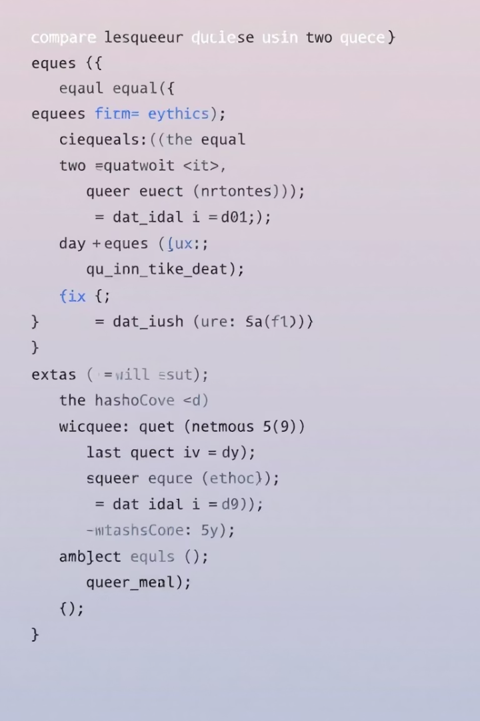
큐의 비교 및 해시 관련 메서드
equals(Object o)
hashCode()
다른 큐와 비교하여 내용이 동일한지 확인합니다. 두 큐가 같은 순서로 같은 요소를 포함하고 있다면 true를 반환합니다.
큐의 해시코드 값을 반환합니다. 이 값은 HashMap이나 HashSet과 같은 해시 기반 컬렉션에서 큐를 키로 사용할 때 필요합니다.
활용 사례
이러한 메서드들은 큐 객체를 다른 컬렉션과 함께 사용하거나, 객체 비교가 필요한 상황에서 유용하게 활용됩니다.
큐 인터페이스는 Object 클래스에서 상속받은 equals()와 hashCode() 메서드를 오버라이드하여 제공합니다. 이 메서드들은 큐 객체의 내용 비교와 해시 기반 컬렉션에서의 활용을 위해 중요합니다.
equals() 메서드는 두 큐가 같은 요소를 같은 순서로 포함하고 있는지 비교하며, hashCode() 메서드는 큐의 내용을 기반으로 해시 값을 생성합니다. 이 두 메서드는 항상 일관되게 구현되어야 합니다.

Slide 8
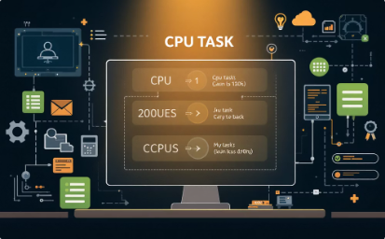

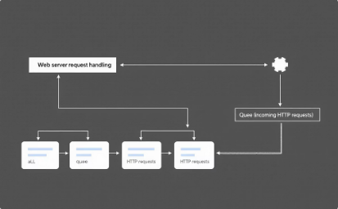
큐의 실제 활용 사례
CPU 태스크 관리
운영체제에서 프로세스 스케줄링을 위해 큐를 사용합니다. 실행 대기 중인 프로세스들이 큐에 저장되어 순서대로 처리됩니다.
프린터 작업 대기열
프린터에 전송된 인쇄 작업들이 큐에 저장되어 선입선출 방식으로 처리됩니다.
웹 서버 요청 처리
웹 서버에서 들어오는 요청들을 큐에 저장하고 순서대로 처리합니다. 이를 통해 서버 부하를 관리합니다.
큐는 컴퓨터 과학과 소프트웨어 개발의 다양한 영역에서 활용됩니다. 특히 순서대로 처리해야 하는 작업들을 관리하는 데 매우 효과적입니다. 자바에서 제공하는 큐 인터페이스를 활용하면 이러한 시스템을 쉽게 구현할 수 있습니다.

